Slide 1



Auditoria e Segurança de Software
Profa. Adriana Bastos da Costa

Slide 2

Agenda da Aula
Criptografia
Segurança física e ambiental
Segurança lógica
Implementar soluções para minimizar riscos relacionados com a segurança da informação
Riscos e a segurança da informação
Controles gerais e de aplicação
Autenticação e Controle de acesso
MPS.Br

Slide 3

Recadinhos!!!
Semana que vem, dia 30/09, será nossa avaliação!
Presencial, aqui na instituição.
Avaliação – 3,0 pontos
Pesquisa – 2,0 pontos

Slide 4
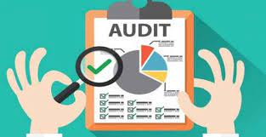
Pesquisa feita, vamos aos resumos
O que é segurança da informação e quais seus pilares
O que é vulnerabilidade, ameaça e incidentes de segurança?
O que é fraude? O que é crime digital?
O que é criptografia, quais os tipos mais comuns e como funciona cada um destes tipos?

Slide 5

Fundamentos da Segurança da Informação
Segurança da Informação
“Tempo é dinheiro”
Esse velho ditado precisa ser atualizado para refletir com mais precisão interdependência fundamental entre TI e processos de negócios.
Para refletir a frase na atualidade deveria ser:
“Tempo de atividade conectada é dinheiro”

Slide 6
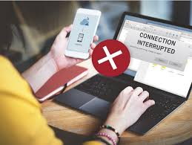
Segurança da Informação
Se a organização para, ela perde dinheiro. Não vende, não produz!
A TI está em todo lugar, a organização depende dela!
A principal causa de inatividade:
Falha de software
Erro humano
O tempo de inatividade não planejado pode ocorrer em qualquer momento e por várias causas, que vão desde os furacões ou falhas de rede por falta de energia. E mais atualmente, por ataques cibernéticos, crimes virtuais e outros.

Slide 7

Segurança da Informação
Os princípios básicos da segurança da informação são: confidencialidade, integridade e disponibilidade.
Cada um deles denota uma postura diferente dentro da empresa, exigindo ações pontuais para que se mantenham sempre presentes.

Slide 8
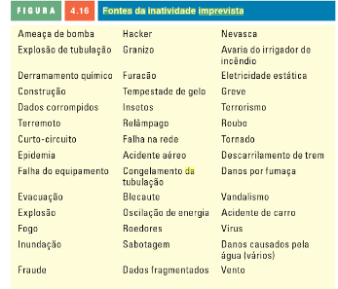
Segurança da Informação
Algumas fontes da inatividade imprevista
Segundo o Gartner Group, em média, as empresas perdem US$ 108 mil de receita em cada hora que sua infraestrutura de TI fica fora do ar.
Vocês conseguem classificar estas fontes?
Como tratar motivos tão diferentes?

Slide 9
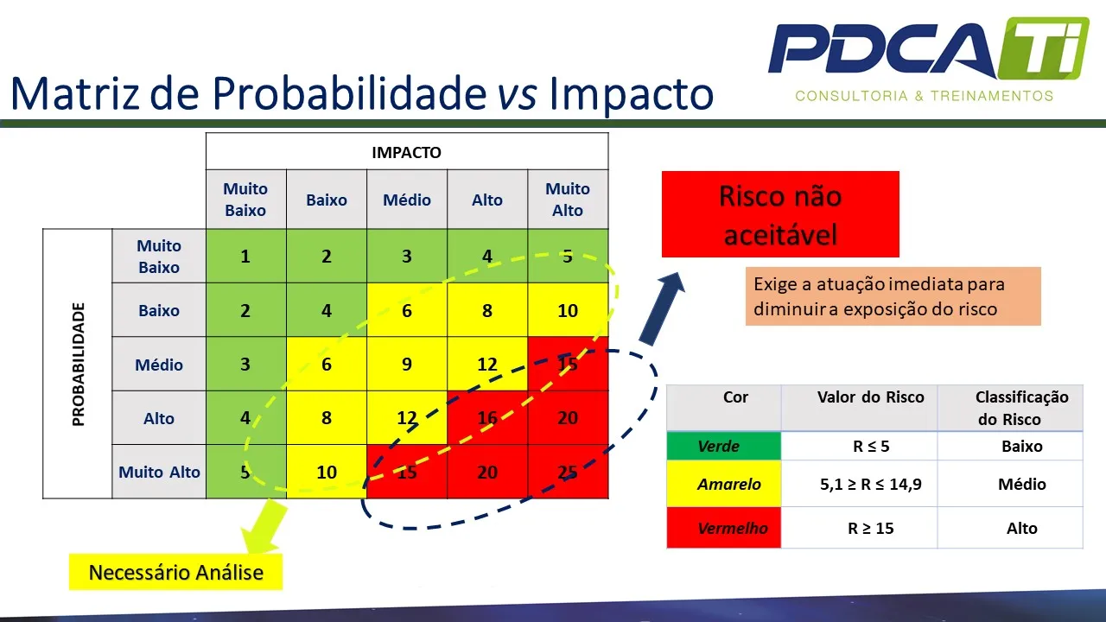
Segurança da Informação

Slide 10
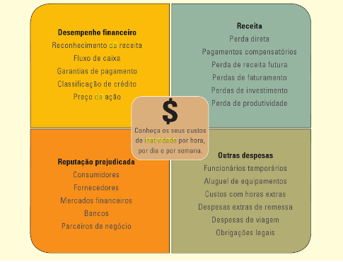
Segurança da Informação
Existem 4 categorias associadas ao tempo de inatividade:
Qualquer tempo inesperado de TI no ambiente de negócios de hoje tem o potencial de causar custos em curto e em longo prazo, com consequências de longo alcance

Slide 11

Segurança da Informação
Segurança da Informação – é um termo amplo que abrange a proteção da informação contra mau uso acidental ou intencional por pessoas dentro ou fora da empresa
A ISO 27000 define boas práticas relacionadas com a segurança da informação.

Slide 12
Alguns Conceitos Importantes
Ativo de Informação: Qualquer elemento que tenha valor para uma organização.
Valor do Ativo: Quantificação de perda de determinado ativo quando esse tem sua confidencialidade, integridade ou disponibilidade (Princípios Básicos da SI) afetadas.
Vulnerabilidade: Falha no ambiente que ameace algum ativo.
Ameaça: Possibilidade de exploração de uma vulnerabilidade.
Impacto: Resultado da concretização de uma ameaça contra a vulnerabilidade de um ativo.

Slide 13

Ativos de Informação
A segurança da informação tem como propósito proteger as INFORMAÇÕES, sem importar onde estejam situadas.
Um sistema de segurança da informação tem por objetivo proteger e controlar os ATIVOS DE INFORMAÇÃO, garantindo os três princípios básicos da segurança da informação.
Quanto mais móvel for a informação, mais cuidados preciso ter!
E já vimos que a necessidade de mobilidade é irreversível!

Slide 14

Classificação dos Ativos
Informação
Equipamentos e Sistemas (software, hardware e organização)
Pessoas

Slide 15
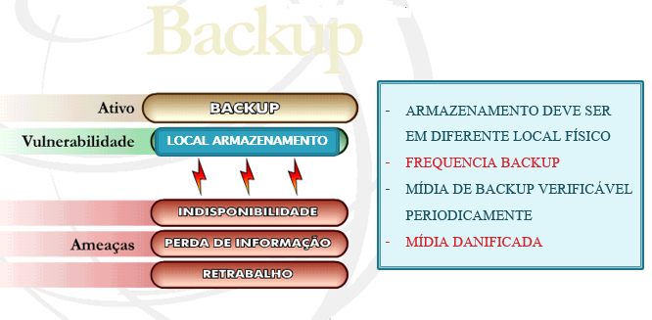
Ativos de Informação
Ativos de Informação

Slide 16
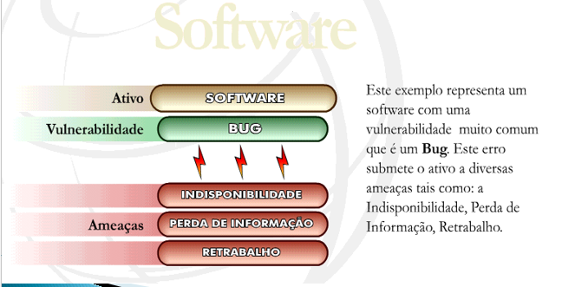
Ativos de Informação
Sistemas

Slide 17
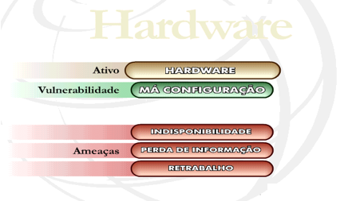
Ativos de Informação
Equipamentos e Infraestrutura em geral

Slide 18
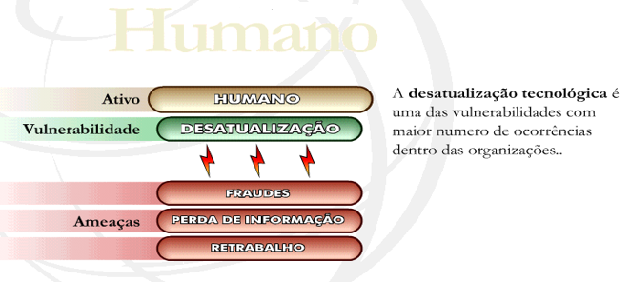
Ativos de Informação
Pessoas: conscientização e atualização tecnológica

Slide 19
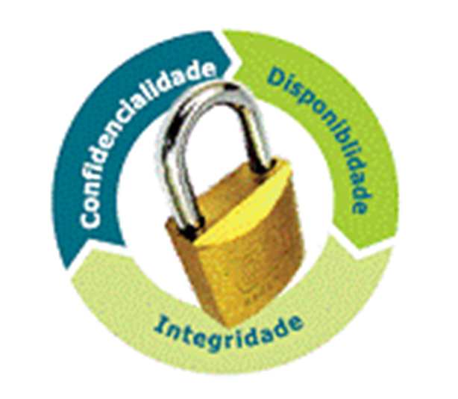
Segurança da Informação
Existem três* princípios básicos da segurança da informação, são eles:
Disponibilidade
Confidencialidade
Integridade
* Existem autores que destacam mais de três, são eles: Autenticidade, Não repúdio, Legalidade, Privacidade e Auditoria

Slide 20
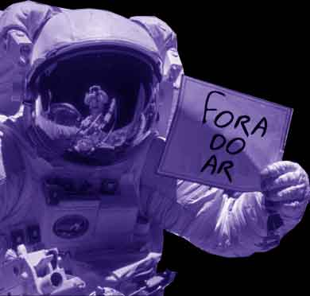
Disponibilidade dos Dados
A informação precisa estar disponível às pessoas autorizadas sempre que necessário.
QUEBRA DE DISPONIBILIDADE
Sistemas fora do ar
Ataques de Negação de Serviço
Perdas de Documentos
Perda de Acesso à informação

Slide 21

Confidencialidade das Informações
Somente pessoas explicitamente autorizadas podem ter acesso à informação.
QUEBRA DE CONFIDENCIALIDADE
Conversas no elevador, restaurantes, etc. sobre assuntos confidenciais de trabalho, disponibilizando assim a informação para todos à sua volta.
Engenharia Social

Slide 22
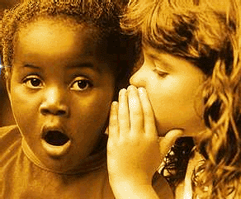
Integridade dos Dados
A informação acessada é completa, sem alterações ou distorções, e portanto, confiável. É a informação correta!
QUEBRA DE INTEGRIDADE
Falsificação de documentos
Alteração de registro no BD

Slide 23
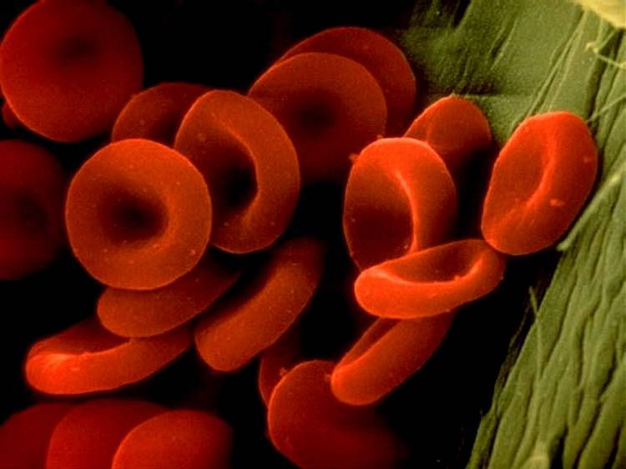
Vulnerabilidades
São fraquezas inerentes aos ativos de informação que podem ser exploradas por ameaças ocasionando um incidente de segurança da informação. É possível que um ativo de informação possua uma vulnerabilidade que, de fato, nunca será efetivamente explorada por uma ameaça.
SISTEMA IMUNOLÓGICO FRACO

Slide 24
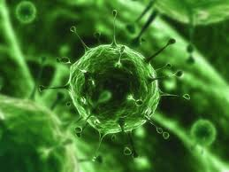
Ameaças
São agentes externos ao ativo de informação que, exploram as vulnerabilidades para gerar a quebra de um ou mais dos três princípios básicos da segurança da informação (confidencialidade, integridade e disponibilidade), ou seja, um incidente de segurança da
informação.
VÍRUS

Slide 25
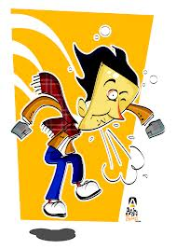
Incidentes
Um incidente de segurança da informação é a ocorrência de um evento que possa interromper os processos do negócio de um ou mais dos três princípios básicos de segurança da informação:
Confidencialidade
Integridade
Disponibilidade).
INCIDENTE

Slide 26
Segurança da Informação
VULNERABILIDADE
AMEAÇA
INCIDENTE

Slide 27
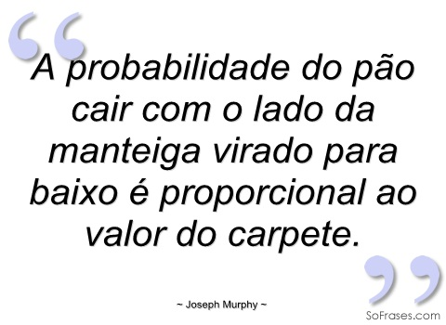
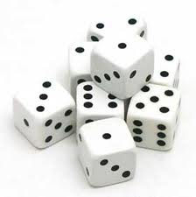
Análise de Risco
Probabilidade é a chance que um incidente de segurança da informação tem de acontecer, considerando o grau das vulnerabilidades presentes nos ativos de informação e o grau das ameaças que possam explorar essas vulnerabilidades.

Slide 28
Análise de Risco
Probabilidade é a chance que um incidente de segurança da informação tem de acontecer, considerando o grau das vulnerabilidades presentes nos ativos de informação e o grau das ameaças que possam explorar essas vulnerabilidades.

Slide 29
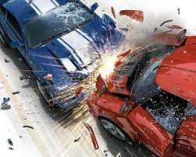
Análise de Risco
O impacto se denomina pelos danos/prejuízos causados por um incidente de segurança da informação ocorrido no negócio organização.
Quanto maior for a relevância do ativo para a organização, maior será o impacto de um incidente de segurança da informação caso ele venha acontecer.

Slide 30
Análise de Risco
Calculo do Impacto
Impacto = (Relevância do Processo + Relevância do Ativo)
2
Relevância do Processo: Importância do processo ao negócio.
Relevância do Ativo: Importância do ativo no processo de negócio.
Analise do Impacto para o Negócio

Slide 31
Análise de Risco
Calcula a probabilidade das ameaças se concretizarem e o impacto que elas causarão ao negócio
Possibilita identificar o grau de proteção que os ativos de informação precisam

Slide 32
Análise de Risco
Calculo de Risco de um Incidente a um Ativo
Risco = (Probabilidade + Impacto + Índice ocorrências anteriores)
3
Onde:
Probabilidade = (Grau de Ameaça + Grau de Vulnerabilidade)
2
Índice de Ocorrências = (Total de dias no ano em que houve incidentes)

Slide 33
Segurança da Informação
A Segurança da Informação é um processo que envolve todas as áreas de negócio de uma organização e deve ser entendida como mais uma disciplina orientada a atingir a missão estabelecida.

Slide 34
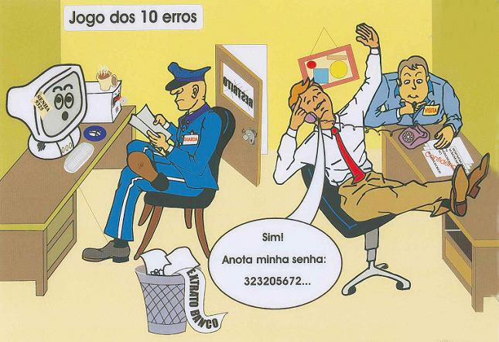
Análise de Risco

Slide 35
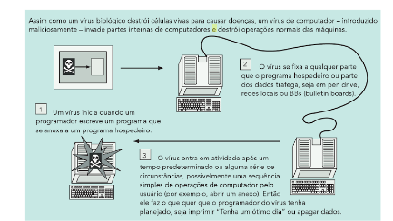
Alguns Métodos de Ataque
Adulteração de dados – significa a inserção no computador de dados falso, fabricados ou fraudulentos, ou a modificação ou apagar dados existentes.
Vírus – o método de ataque mais conhecido, à sua capacidade de infectar outros programas de computador, fazendo com que eles próprios gerem vírus.

Slide 36
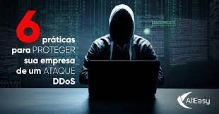
Alguns Métodos de Ataque
Como nos proteger e proteger as empresas contra ataques externos?
Pesquisem sobre métodos que podem ser adotados

Slide 37
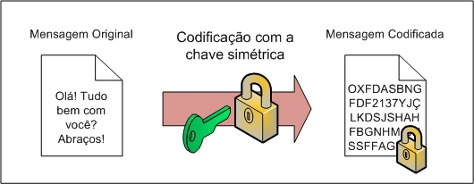
Medidas de Segurança
Controle de acesso – o sistema de controle de acesso autentica o número de identificação pessoal e a senha do usuário, alguns podem ainda incluir medidas biométricas.
Criptografia – codifica texto digitalizado normal e o transforma em texto criptografado e ilegível ou em números, que são decodificados.

Slide 38
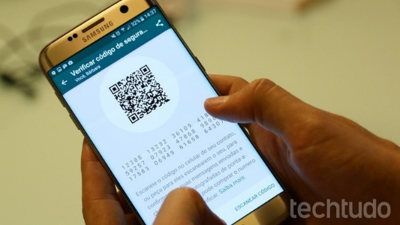
Medidas de Segurança
A criptografia consegue três objetivos:
Identificação (ajuda a identificar remetente e destinatários legítimos)
Controle (evita alteração de uma transação ou mensagem)
Privacidade (impede bisbilhotice)
A criptografia é bastante usada no comércio eletrônico para proteger pagamentos e também por uma questão de privacidade.

Slide 39
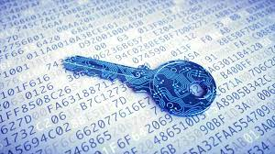

Criptografia
Como funciona a criptografia?
Quais os diferentes tipos de criptografia?

Slide 40
Criptografia
A criptografia é um conjunto de técnicas pensadas para proteger uma informação de modo que apenas o emissor e receptor consigam compreendê-la.
Em geral são usados algoritmos para realizar o codificação e para decodificação é necessário ter acesso à chave utilizada no primeiro processo.
O princípio básico da criptografia é o seguinte: permitir que duas pessoas compartilhem secretamente mensagens entre si, sem que elas sejam acessadas por terceiros.
Isso é coisa nova e recente??? Não, já era usada na antiguidade... No antigo Egito!!!
https://www.totvs.com/blog/negocios/criptografia/#:~:text=A%20criptografia%20%C3%A9%20um%20conjunto,mensagens%20ou%20em%20pagamentos%20online

Slide 41
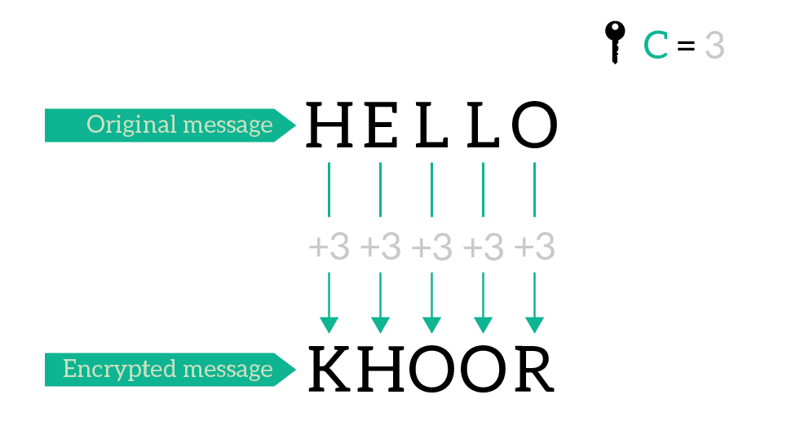
Criptografia - Exemplo
criptografia assimétrica (ou de chave única)

Slide 42
Tipos de Criptografia – Chave Simétrica
A criptografia simétrica é o tipo mais tradicional e provavelmente o sistema que as pessoas estão mais familiarizadas.
Nele, a criptografia é realizada com base em uma única chave — que é utilizada para criptografar e também descriptografar uma mensagem.
Entre seus principais benefícios, a criptografia se destaca por ser mais rápida e por ser ideal para proteger dados que vão ficar em único local.

Slide 43
Tipos de Criptografia – Chave Assimétrica
A criptografia assimétrica utiliza duas chaves diferentes para criptografia e descriptografia de um dado.
A primeira chave é uma chave pública usada para criptografar uma mensagem e a segunda é uma chave privada utilizada para descriptografá-la.
O principal ponto é que apenas uma chave privada pode descriptografar as mensagens criptografadas por uma chave pública.
A criptografia assimétrica é aplicada em várias operações do dia a dia, como assinatura eletrônica, envio de e-mails ou mesmo realizar uma conexão remota a um sistema privado.

Slide 44
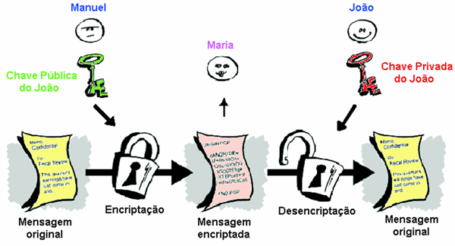
Tipos de Criptografia – Chave Assimétrica
O próprio protocolo de segurança do navegador (repare no “https://” antes da URL) é um exemplo de criptografia assimétrica.
O principal benefício da criptografia assimétrica é que as pessoas não precisam de nenhum esquema de segurança específico para trocar mensagens com confidencialidade.

Slide 45
Tipos de Criptografia – Hashing
Hashing é uma metodologia criptográfica que embaralha os dados de forma que sejam sequer reconhecíveis. A única diferença para o tipo simétrico e assimétrico, é que o hashing não foi projetado para ser reversível.
Ele fornece um resultado de tamanho fixo, conhecido como hash.
É uma função matemática aplicada sobre um determinado tipo de dado, que gera assim outro número único.
O hashing é utilizado na:
Geração de assinaturas digitais;
Análise e verificação da validade e integridade de arquivos digitais.

Slide 46
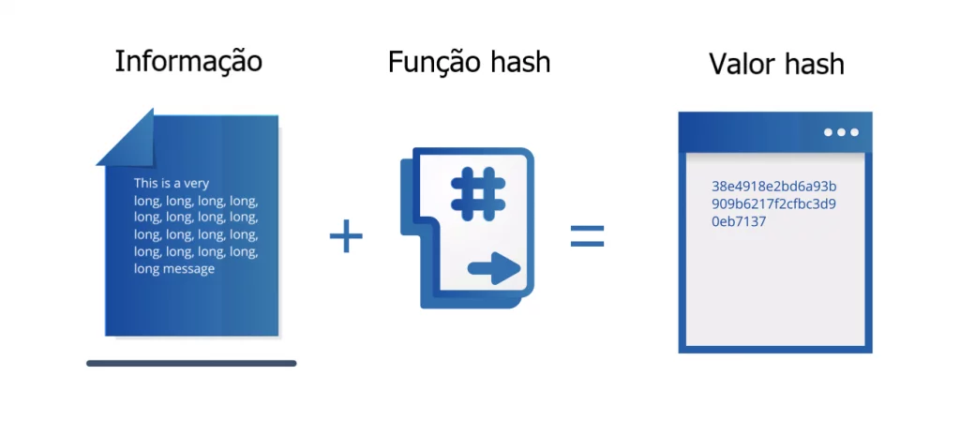
Tipos de Criptografia – Hashing
A finalidade do hashing não é necessariamente ocultar o conteúdo de uma mensagem, por exemplo, mas sim verificar sua integridade.
Uma das maneiras de fazer essa verificação é calculando o hash de um arquivo ou mensagem. Caso o resultado (o hash) seja o mesmo, quer dizer que o arquivo é o mesmo.
É desse jeito que o hashing é utilizado — junto de outros mecanismos de verificação — para garantir a validade jurídica de arquivos assinados digitalmente, por exemplo.

Slide 47
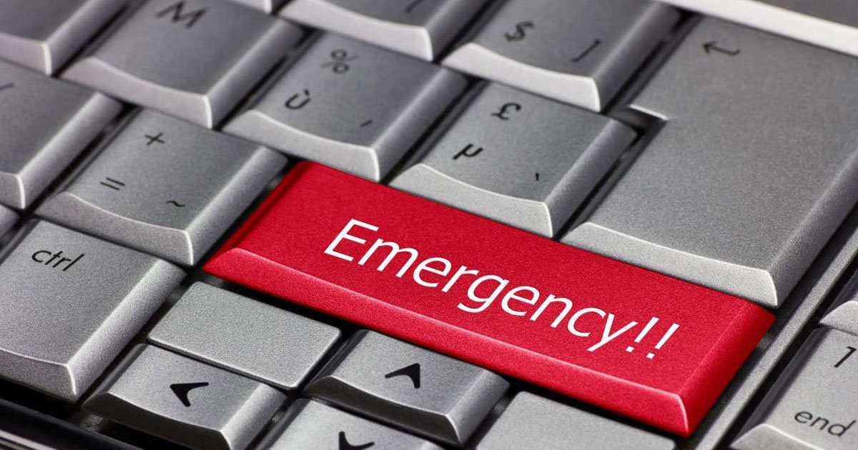
Estudo de Caso
Imagina que você trabalha na Amazon.com. Hoje de manhã, quando você chegou para trabalhar o site estava fora, seu chefe esta bravo e brigando com toda a equipe, os principais sites de notícias estavam falando sobre o problema e as ações da empresa estavam em baixa. Você é o responsável pela TI da Amazon.com.
Qual a sua primeira ação?

Slide 48
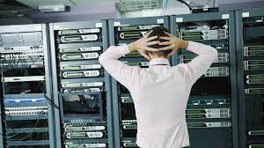
Definições
Incidente: é a interrupção de um serviço ou a redução na qualidade deste
Falha
Indisponibilidade
Questionamento dos usuários

Slide 49

Definições
Problema: é a causa de um ou mais incidentes
Deve ser investigado e determinado

Slide 50
Problema X Incidente
HD do Servidor Queimou
Problema
Incidentes
Página web off-line
Erro ao acessar o e-mail
Falha ao acessar o home

Slide 51
Gerenciamento de Incidente - Priorização

Slide 52
Gerenciamento de Problema
Para determinar a raiz do problema, é possível utilizar algumas técnicas:
Kepner e Trogoe
Brainstorming
Diagrama de Ishikawa
Análise de Pareto
Vamos pesquisar? 4 grupos diferentes, cada um pesquisando uma técnica!

Slide 53
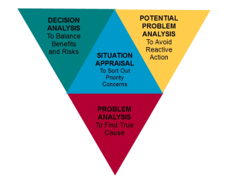
Kepner e Trogoe

Slide 54
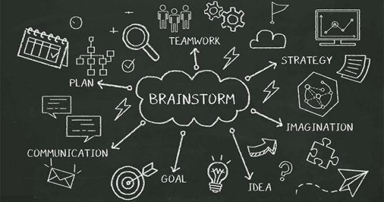

Brainstorm

Slide 55
Diagrama de Ishikawa

Slide 56
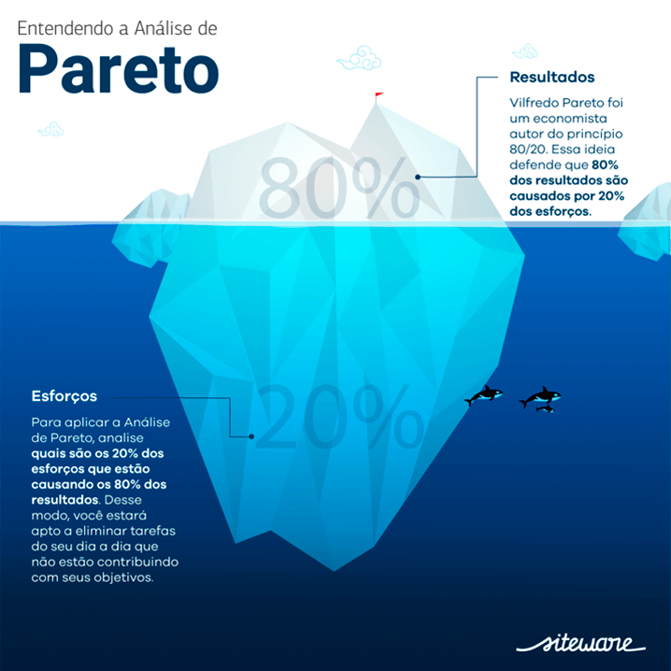
Análise de Pareto

Slide 57
Análise de Pareto

Slide 58
MPS.Br
O MPS BR é um programa mobilizador criado em dezembro de 2003, que contribui para melhoria de processos, desempenho dos negócios e alavancagem da inovação, tornando as empresas brasileiras mais competitivas.
Coordenado pela Associação para Promoção da Excelência do Software Brasileiro (SOFTEX), com o apoio do Ministério da Ciência, Tecnologia e Inovações e Comunicações (MCTIC), o MPS BR tem como objetivo apoiar a inserção da cultura da qualidade principalmente nas micro, pequenas e médias empresas brasileiras.
Porém o principal foco do MPS BR é melhorar a capacidade de desenvolvimento de software, serviços e as práticas de gestão de RH na indústria de Tecnologia da Informação e Comunicação (TIC).

Slide 59
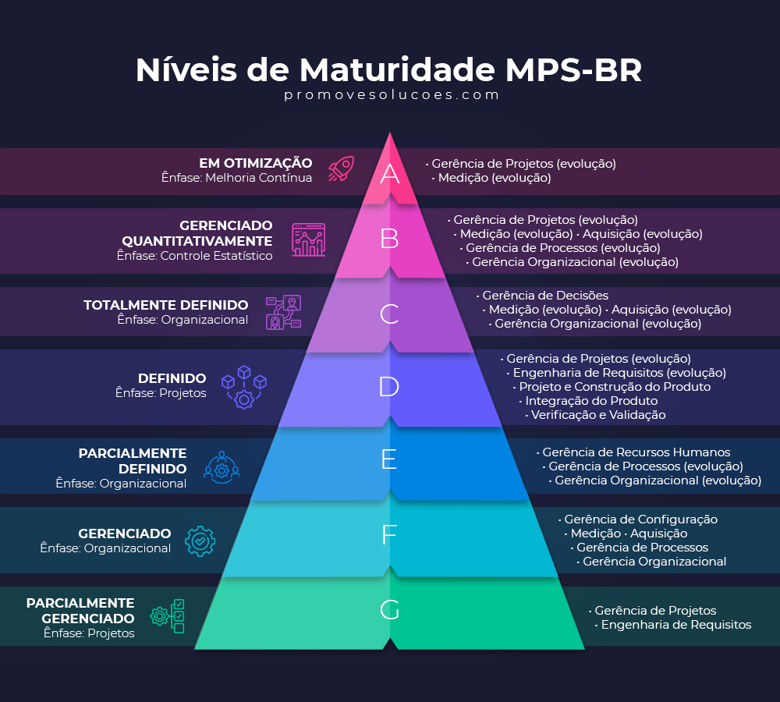

Slide 60
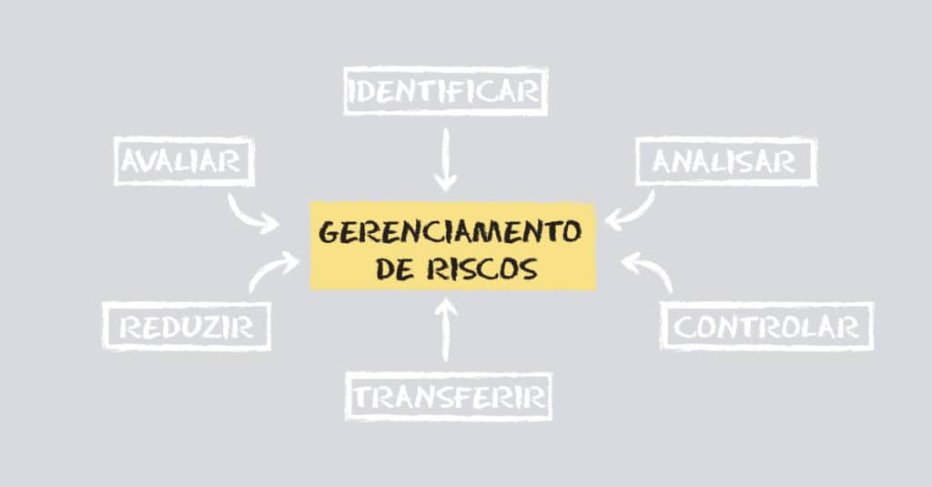
MPS.Br – Gerenciamento de Riscos
Trata riscos de projetos e riscos organizacionais
E temos também o PMBOK, com a Gestão de Riscos!

Slide 61
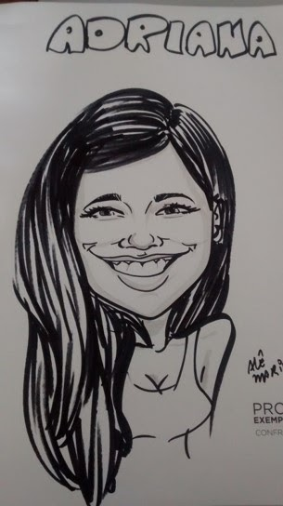
Obrigada!
Adriana.costa@up.edu.br

